Slide 1
Tema 1. Introducción al desarrollo web [HTML y CSS]
Módulo 1. Introducción al desarrollo web [HTML, CSS y Javascript]
Objetivo: Desarrollar páginas web sencillas con HTML y CSS.
Recurso: https://www.youtube.com/watch?v=mK8H9lY2xcM
Tiempo estimado: 3horas

Slide 2
Introducción al desarrollo web
El desarrollo web es una rama de la programación que lo que busca es la creación y el mantenimiento de las páginas web.
En el pasado las páginas web eran muy sencillas, pero con el avance de la tecnología se ha conseguido que en una página web se puede hacer de todo.
En la actualidad el desarrollo web es una de las partes más populares de la programación, y también una de las más demandadas.

Slide 3
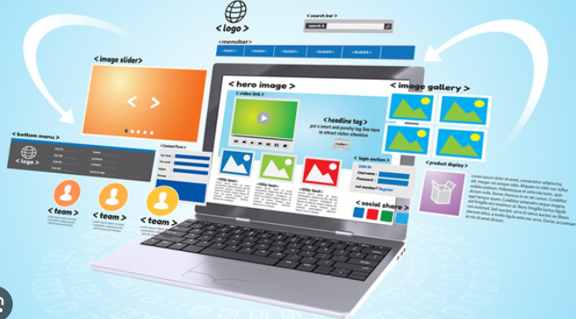
Qué es una página web
Una página web es un documento HTML con información y datos acerca de alguna temática en particular a la que se puede acceder desde un buscador en internet y está publicada por una persona o empresa.

Slide 4
Diferencia entre página web y sitio web
El sitio web es el conjunto de varias páginas web vinculadas (con una dirección URL única); mientras que una página web es sólo una sección o una parte de un sitio web (con una ubicación dentro de la URL).
El sitio web se asocia con el home o página de inicio, es la entrada principal, que contiene a todas las demás páginas.
Las páginas web son secciones dentro del sitio y contienen información específica, pueden ser las landing pages, blogs, reportes, ebooks, entre otras.

Slide 5
Páginas web estáticas
Una página web estática es una web que solo tiene front-end. Tiene la particularidad que siempre muestra las páginas de la misma forma para todos los usuarios. Por ejemplo una página web personal, puede ser perfectamente estática porque todos los usuarios que entren en la web la van a ver igual.
Lo malo de las webs estáticas es que no pueden tener base de datos. Todos los datos necesarios para representar la web tiene que estar en los propios ficheros HTML, CSS y Javascript que forma la web.

Slide 6
Partes del desarrollo web
El frontend: son aquellas tecnologías de desarrollo web del lado del cliente , es decir, las que corren en el navegador del usuario y que son básicamente tres: HTML , CSS , Javascript
El backend :es la parte del servidor. Se encarga de guardar los elementos necesarios en base de datos y de proveer al frontend de todos los recursos necesario. Lenguajes web backend: Java, Python, PHP

Slide 7
Lenguajes de front-end
Tradicionalmente para el frontend solo existen 3 lenguajes: HTML, CSS y Javascript.
Notes:
HTML : Es un lenguaje que nos permite definir la estructura de la página web.
CSS : se utiliza para definir la presentación de los archivos HTML.
Javascript : Nos permite añadir funcionalidad a nuestra página web. Hacer que la página web sea interactiva. Escribimos el código de javascript en un archivo con extensión.js
Estos tres componentes normalmente se escriben en archivos separados cada uno con su extensión específica. Los tres luego se conectan y fomran las páginas web que conoces hoy en día.
En este módulo conoceremos las características de estos lenguajes y desarrollaremos una página web sencilla para iniciarnos en el mundo del desarrollo web.

Slide 8
Herramientas
Navegador web (Crome, Firefox, etc)
Editor de texto (Sublime, atom, notepad++)
¿Por qué usar un editor de código?
Marca con colores las distintas partes del código.
Autocompletado
Indica los errores

Slide 9
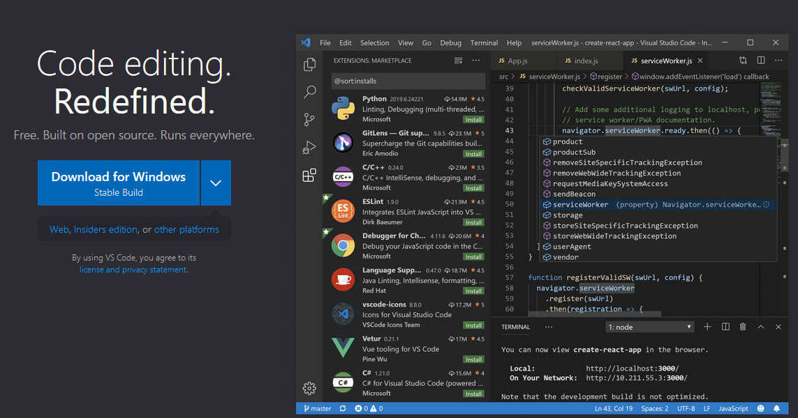
Visual Studio Code (https://code.visualstudio.com)

Slide 10
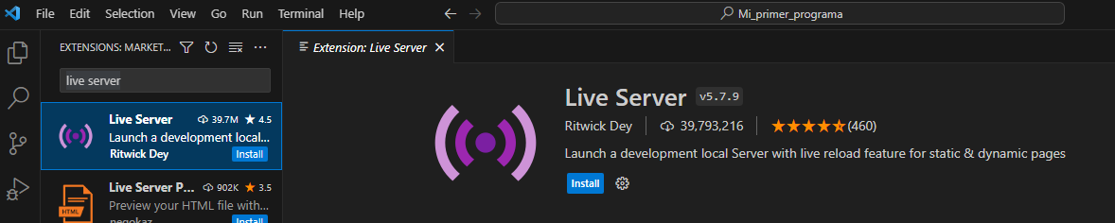
Instalar extensión Live server
Esta extensión permire iniciar un servidor de desarrollo local con los cambios realizados a la página.

Slide 11
HTML
HTML son las siglas de HyperText Markup Language, el lenguaje de etiquetas de hipertexto que se utiliza para crear y poder visualizar los contenidos de las páginas web.
HTML es el que permite que un navegador sepa lo que está leyendo y cómo debe mostrarlo al usuario. De esta forma, los navegadores saben donde deben mostrar el texto, donde va una imagen o donde hay un enlace.
Es un lenguaje de marcado, no es un lenguaje de programación. Los lenguajes de marcado ponen entre etiquetas el tipo de contenido, es decir lo que se hace es almacenar el contenido e indicarle que tipo de contenido es para que el navegador sepa interpretarlo.
Notes:
HTML es un lenguaje de marcado, no es un lenguaje de programación. Los lenguajes de marcado ponen entre etiquetas el tipo de contenido, es decir lo que se hace es almacenar el contenido e indicarle que tipo de contenido es para que el navegador sepa interpretarlo. Por ejemplo si tengo una frase que es un párrafo esto va dentro de una etiqueta que indica al navegador que es un párrafo. Lo que estamos haciendo es almacenando la información pero en realidad no hay ningún tipo de lógica, por eso no es un lenguaje de programación.

Slide 12
HTML
Es un lenguaje interpretado
Desde su invención HTML ha evolucionado de muchas maneras, hoy esa evolución ha dado tres maneras de escribirlo:
1. HTML estándar,
2. La variante en XML llamada XHTML
3. El nuevo estándar emergente, HTML5.
Notes:
Hay dos tipos de lenguajes, interpretados y, compilados
Los interpretados requieren de un interprete, es decir es algo asi como q yo les hablo en ingles y hay una persona traduciendo al español, es un interprete porque entiende lo q digo y lo transforma a lo q ustedes entienden, en este caso el navegador es ese interprete(IE, GC, MF), lee el codigo html, entiende el marcado y pinta en pantalla los elementos q se ven en la página web, entonces el navegador es el interprete y se deben marcar bien los elementos para q sean visualizados de manera correcta, hay q indicar, esto es un parrafo, una lista, un enlace, un titulo, una table…..

Slide 13
Historia
1989 Inicio de su desarrollo
1991 Lanzamiento de la web
1992 Lanzamieno HTML
1998 HTML4
1999 HTML 4.01 – XHTML
2014 HTML5
2016 HTML 5.1
2017 HTML 5.2
Notes:
La primera versión de HTML fue desarrollado originalmente por el físico nuclear Tim Bernes Lee en el año 1989, pero debido al rápido crecimiento de la web, surgió la necesidad de crear un estándar para que tanto los programadores como los navegadores pudieran basarse en unas mismas normas para escribir HTML. Cada versión de HTML establece unas normas respecto a cuáles son las etiquetas válidas y cómo se deben escribir.
Desde su invención HTML ha evolucionado de muchas maneras, hoy esa evolución nos ha dado tres maneras de escribirlo: el HTML estándar, la variante en XML llamada XHTML y el nuevo estándar emergente, HTML5.

Slide 14
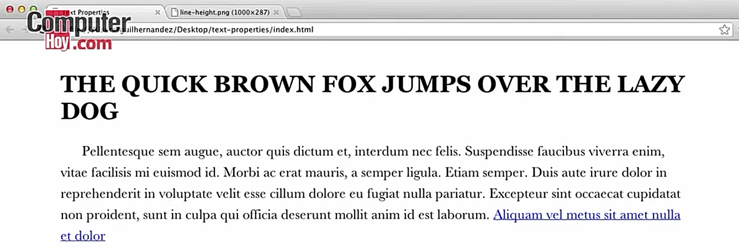
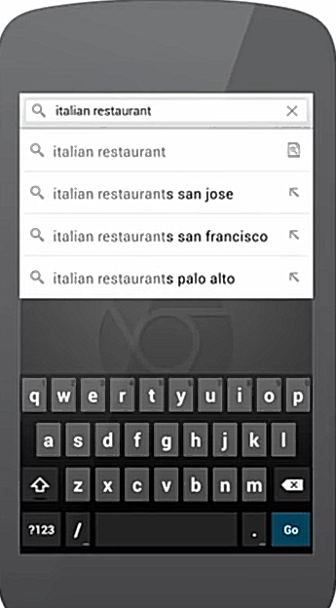
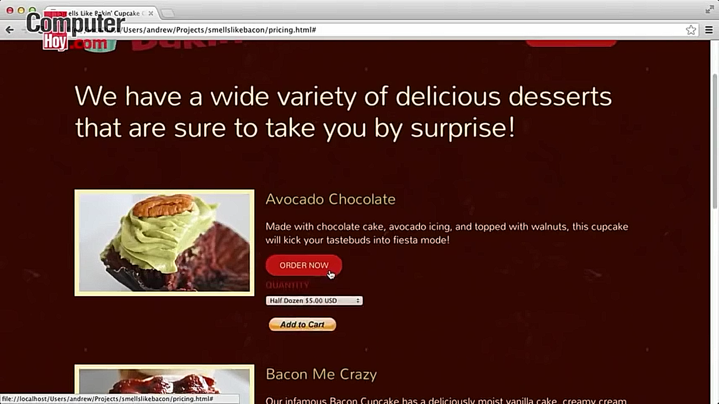
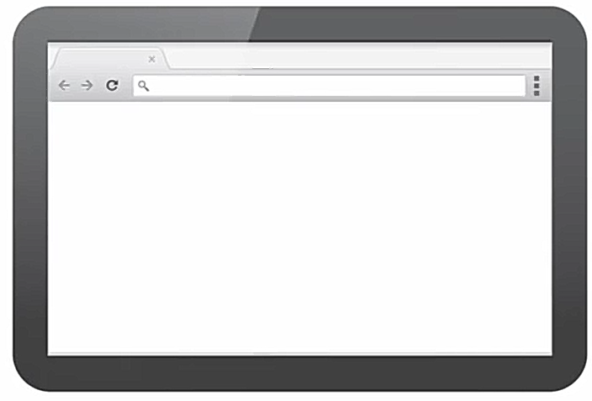
HTML 5
Notes:
HTML5 no es una nueva versión del antiguo lenguaje de etiquetas, ni siquiera una mejora de esta ya antigua tecnología, sino un nuevo concepto para la construcción de sitios web y aplicaciones en una era que combina dispositivos móviles, computación en la nube y trabajos en red.

Slide 15
Características HTML5
Brinda la posibilidad de introducir audio y video de forma directa en la web sin necesidad de plugins o complementos en los navegadores.
No es case-sentitive
Es considerado el producto de la combinación de HTML, CSS y Javascript. Estas tecnologías son altamente dependientes y actúan como una sola unidad organizada bajo la especificación de HTML5.
HTML está a cargo de la estructura,
CSS presenta esa estructura y su contenido en la pantalla
Javascript hace el resto que es extremadamente significativo.

Slide 16
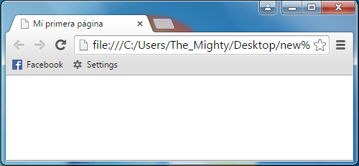
Estructura básica de un documento HTML
<!DOCTYPE html>
<html lang=“es”>
<head>
<meta charset=“utf-8”>
<title>Mi primera página</title>
</head>
<body>
</body>
</html>
Notes:
<!DOCTYPE html> Indica el tipo de documento que se está creando, esta declaración se corresponde con un documento HTML5.
Para crear la estrcutrura de un documento HTML5 desde Visual Studio Code escribir ! en el documento html.
Luego de declarar el tipo de documento, debemos comenzar a construir la estructura HTML. Como siempre, la estructura tipo árbol de este lenguaje tiene su raíz en el elemento <html>. Este elemento envolverá al resto del código:
El código HTML insertado entre las etiquetas <html> tiene que ser dividido en dos secciones principales.
<head>
<body>
Al igual que en versiones previas de HTML, la primera sección es la cabecera y la segunda el cuerpo.
Dentro de la etiquetas <head> se define el título de la página web, set de caracteres, se incorporan los archivos externos con estilos, códigos Javascript o incluso imágenes necesarias para generar la página en la pantalla.
Excepto por el título y algunos íconos, el resto de la información incorporada en el documento es invisible para el usuario.
Dentro de la etiquetas <head>
se define el título de la página web, set de caracteres, se incorporan los archivos externos con estilos, códigos Javascript o incluso imágenes necesarias para generar la página en la pantalla.
Excepto por el título y algunos íconos, el resto de la información incorporada en el documento es invisible para el usuario.
<meta> es la etiqueta que define el juego de caracteres a utilizar para mostrar el documento. Ésta es una etiqueta que especifica cómo el texto será presentado en pantalla:

Slide 17
Diseño básico de un sitio web
Notes:
La siguiente figura representa un diseño común encontrado en la mayoría de los sitios webs estos días. A pesar del hecho de que cada diseñador crea sus propios diseños, en general podremos identificar las siguientes secciones en cada sitio web:

Slide 18
Diseño básico de un sitio web
<header> Presenta información introductoria y puede ser aplicado en diferentes secciones del documento.
<nav> Indica una sección de enlaces con propósitos de navegación, como menús o índices.
<section> Representa una sección general del documento. Es usualmente utilizado para construir varios bloques de contenido (por ejemplo, columnas) con el propósito de ordenar el contenido que comparte una característica específica.
<article> Representa una porción independiente de información relevante (por ejemplo, cada artículo de un periódico o cada entrada de un blog
Notes:
El elemento <article> puede ser anidado y usado para mostrar una lista dentro de otra lista de ítems relacionados, como comentarios de usuarios en entradas de blogs, por ejemplo.

Slide 19
Diseño básico de un sitio web
<aside> Representa contenido que está relacionado con el contenido principal pero no es parte del mismo. Ejemplos pueden ser citas, información en barras laterales, publicidad, etc…
<footer> Representa información adicional sobre su elemento padre. Por ejemplo, un elemento <footer> insertado al final del cuerpo proveerá información adicional sobre el cuerpo del documento, como el pie normal de una página web.

Slide 20
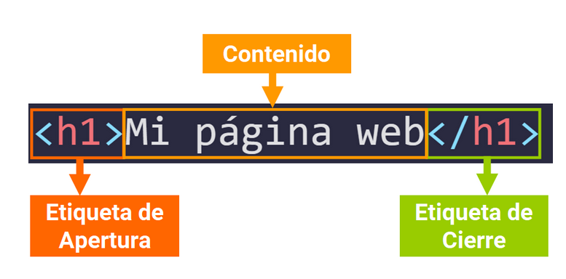
Estructura de una etiqueta HTML

Slide 21
Idioma
Se puede especificar el idioma principal de la página web o de cualquier elemento en la estructura con el atributo lang y el código correspondiente del idioma:
<html lang="es">
El atributo HTML lang es fundamental porque ayuda a los motores de búsqueda, como Google, Bing, Yandex y otros, a devolver resultados específicos del idioma en las páginas de resultados de búsqueda.

Slide 22
Enlaces
Un enlace es una zona de texto o gráficos que si son seleccionados nos trasladan a otro documento .
La etiqueta <a> incorpora un enlace. Todo lo que esté entre <a> y </a>, ya sea texto o imágenes, será considerado como enlace:
El atributo href indicará hacia la dirección a la que estará dirigida el enlace:
<a href="https://www.freecodecamp.org/espanol/">freeCodeCamp</a>
Notes:
Dato: el elemento <a> es distinto al elemento <link>. El elemento <link> se usa para especificar la relación entre el archivo HTML y una fuente externa como un archivo CSS.

Slide 23
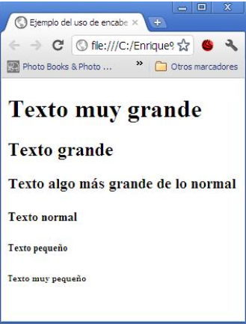
Encabezados
<h1> Texto muy grande</h1>
<h2> Texto grande </h2>
<h3>Texto algo más grande de lo normal </h3>
<h4> Texto normal</h4>
<h5> Texto pequeño </h5>
<h6> Texto muy pequeño </h6>
Notes:
<h1>, <h2>, <h3>, <h4>,
<h5> y <h6>
Pata títulos. Las etiquetas H deben conservar su jerarquía, lo que significa que debemos primero declarar la etiqueta <h1>, luego usar <h2> para subtítulos y así sucesivamente. Permitiendo reusar las etiquetas H y construir esta jerarquía una y otra vez en cada sección del documento.

Slide 24
Comentarios
HTML también nos permite escribir comentarios. Los comentarios son muy útiles para agregar notas que nosotros y otros desarrolladores pueden leer al ver el archivo. Son muy útiles para explicar y entender la estructura de la página y saber qué tareas están pendientes:
<!-- Cambiar la estructura de esta parte -->
Notes:
Dato: Los comentarios no son parte del código ni del resultado final. Son útiles para los desarrolladores que trabajan con el archivo HTML.

Slide 25
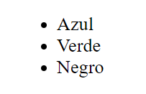
Listas
En HTML se pueden crear listas ordenadas y listas no ordenadas con las etiquetas <ol> y <ul> respectivamente.
<!-- Lista Ordenada -->
<ol>
<li>Azul</li>
<li>Verde</li>
<li>Negro</li>
</ol>
<!-- Lista No Ordenada -->
<ul>
<li>Azul</li>
<li>Verde</li>
<li>Negro</li>
</ul>
Notes:
Tip: La diferencia entre ambos tipos de listas es que los elementos de las listas ordenadas se muestran con una numeración específica mientras que los elementos de las listas no ordenadas muestran viñetas sin numeración.

Slide 26
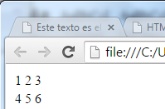
Tablas
<table>
<tr>
<td>1</td >
<td >2</td >
<td >3</td >
</tr>
<tr>
<td >4</td >
<td >5</td >
<td >6</td >
</tr >
</table>
Las tablas se definen mediante la etiqueta <table>, las filas mediante <tr> y las columnas mediante< td >. Una tabla con 2 filas y 2 columnas se declarará así:

Slide 27
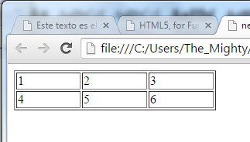
Tablas
Si se define la tabla anterior como
<table border=1 width="50%" align="left">
Se verá lo siguiente:

Slide 28
Imágenes
Para crear una imagen en HTML se utiliza la etiqueta <img>. Este element no require un etiqueta de cierre solo de apertura.
En la etiqueta de apertura especificamos la dirección de la imagen en internet o en nuestro dispostivo) con el atributo src.

Slide 29
Imágenes
También se debería incluir el atributo alt en todas as imágenes de la página web para que se de un texto alternativo en caso de que la imagen no se descargue correctamente
<img src="https://bit.ly/fcc-relaxing-cat" alt="Un lindo gato naranja recostado sobre su espalda.">

Slide 30
Formularios
Los formularios web son uno de los principales puntos de interacción entre un usuario y un sitio web o aplicación.
Permiten a los usuarios la introducción de datos, que generalmente se envían a un servidor web para su procesamiento y almacenamiento o se usan en el lado del cliente para provocar de alguna manera una actualización inmediata de la interfaz.
Sus etiquetas son <form> y </form>
Notes:
Los formularios están compuestos por un conjunto de elementos a los cuales se les asocia una etiqueta.

Slide 31
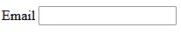
Etiqueta input
<input type="email"> indica al navegador que no debe permitir que se envíe el formulario si el usuario no ha introducido una dirección de email válida.
<label>Email</label>
<input type="email" name="email"><br><br>
<input type="url"> indica al navegador que no debe permitir que se envíe el formulario si el usuario no ha introducido una URL correcta.
<input type="range">, muestra un control deslizante en el navegador.
Notes:
Cada elemento del formulario tiene asociada un eqtiqueta

Slide 32
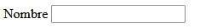
Etiqueta input
<input type="text“ > cuadro de texto por default donde se puede ingresar cualquier valor
<label>Nombre</label>
<input type=“text" name=“nombre"><br><br>
<input type="password"> cuadro texto que oculta el valor insertado
<input type="submit" >botón para enviar datos en formularios

Slide 33
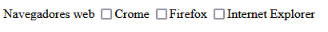
Etiqueta input
<input type="checkbox" name="navegadores" value="Crome" />Crome
<input type="checkbox" name="navegadores" value="Firefox" />Firefox
<input type="checkbox" name="navegadores" value="Internet Explorer" />Internet Explorer<br><br>

Slide 34
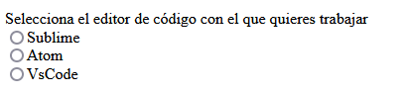
Etiqueta input
<input type="radio" name="editor" value="Sublime" />Sublime<br>
<input type="radio" name="editor" value="Atom" />Atom<br>
<input type="radio" name="editor" value="VsCode" />VsCode<br><br>

Slide 35
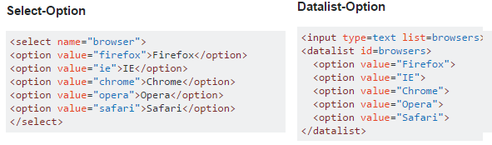

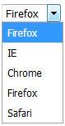
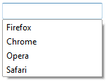
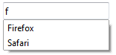
Etiquetas (Select,Datalist,Textarea)
<textarea></textarea>
Representa el espacio donde puedes añadir todo el texto que requieras

Slide 36
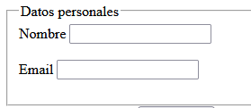
Etiquetas Fieldset
<fieldset>
<legend>Datos personales</legend>
<label>Nombre</label>
<input type="text" name="nombre"><br><br>
<label>Email</label>
<input type="email" name="email"><br><br>
</fieldset>
Notes:
5. Fieldset
Fieldset es un elemento que sirve para agrupar varios datos relacionados entre sí mismos. Su etiqueta es <fieldset>. Por ejemplo, si necesitas varios campos personales en un formulario, puedes agruparlos con este campo como en el siguiente ejemplo:
Legend es un elemento que sirve para etiquetar o identificar una agrupación de campos. Su etiqueta es <legend>.

Slide 37
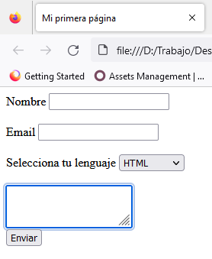
Ejemplo
<form>
<label>Nombre</label>
<input type="text" name="nombre"><br><br>
<label>Email</label>
<input type="email" name="email"><br><br>
<label>Selecciona tu lenguaje</label>
<select>
<option>HTML</option>
<option>CSS</option>
<option>Javascript</option>
</select><br><br>
<textarea></textarea><br>
<input type="submit" value="Enviar">
</form>

Slide 38
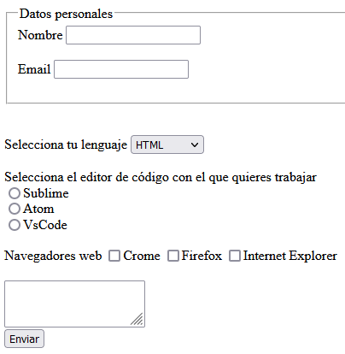
Ejercicio
Cree una página HTML
con el siguiente diseño
Visualizar página
Notes:
Explicar desde el código por el navegador

Slide 39
Qué es CSS
CSS significa Cascading Style Sheets (Hojas de estilo en cascada)
CSS describe cómo se deben mostrar los elementos HTML en la pantalla.
Es un lenguaje basado en reglas. Estas reglas nos permiten especificar cómo se va a presentar el elemento en la página web a partir de selectores, propiedades y sus valores
Nos permite ahorrar mucho trabajo ya que podemos controlar el diseño de varias páginas a la vez.
Las hojas de estilo externas se guardan en ficheros con extensión .css

Slide 40
Cómo aplicar CSS a elementos HTML
Hay tres opciones para aplicar estilos CSS a los elementos HTML:
Estilos en línea
Elemento <style>
Archivo CSS

Slide 41
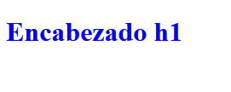
Estilos en línea:
Se puede especificar un estilo directamente en la etiqueta de apertura del elemento que quieres personalizar con el atributo style:
<h1 style="color:blue">Encabezado h1</h1>
Notes:
Dato: la propiedad y su valor deben estar separados por dos puntos y un espacio.

Slide 42
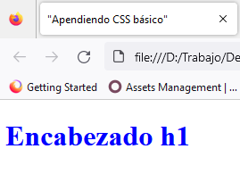
Elemento <style>:
head>
<title>Aprendiendo CSS básico </title>
<style>
h1 {
color: blue
}
</style>
</head>
Notes:
Si deseas aplicar el mismo estilo a varios elementos, puedes hacerlo en el elemento <style>, donde puedes escribir tus reglas usando selectores CSS.
Dato: el elemento <style> debería estar dentro del elemento <head>.
<style>

Slide 43
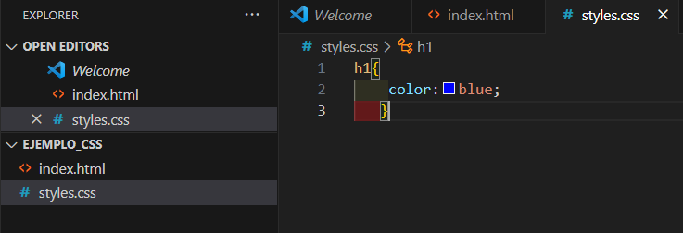
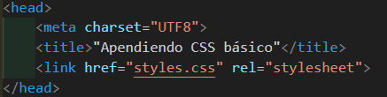
Archivo CSS(opción recomendada)
Creamos el archivo “styles.css”
Vinculamos el archivo Css al HTML
Notes:
La opción que normalmente usamos es escribir nuestras reglas en un archivo CSS y luego vincular este archivo al archivo HTML. Para ello, debemos incluir un elemento <link> en <head> y asignar la ubicación del archivo como el valor de href.
El atributo REL se usa para definir la relación entre el archivo css y el documento HTML. REL=StyleSheet especifica un estilo persistente o preferido mientras que REL="Alternate StyleSheet" define un estilo alterno. Un estilo persistente es aquel que siempre se aplica si están activas las hojas de estilo. No se puede olvidar especificar este atributo.
Se obtiene el mismo resultado.

Slide 44
Selectores en CSS
Nos permiten seleccionar distintos tipos de elementos basados en distintos criterios.
Los selectores más comunes son:
Selector de tipo
Selector de clase
Selector de id

Slide 45
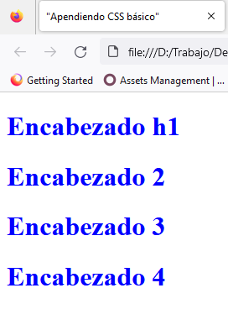
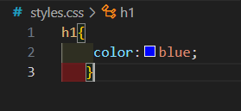
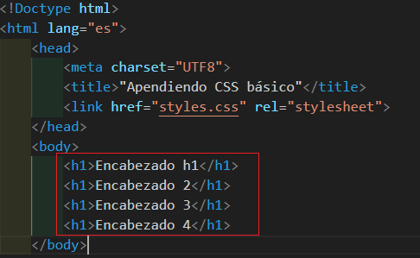
Selector de tipo
Nos permite seleccionar todos los elementos de un tipo específico.
Archivo css
Documento HTML
Notes:
Esto queire decir que si yo tengo más h1 en el documento se les aplica el mismo estilo.

Slide 46
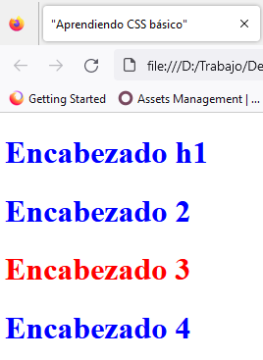
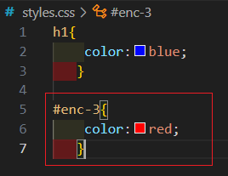
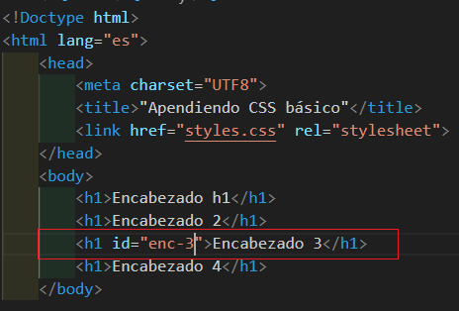
Selector de id
Archivo .css
Documento HTML
Notes:
Permite seleccionar el elemento con un id específico asignado. Cada id debe ser único y solo debería ser aplicado a un elemento por página web. En este caso, escribimos un símbolo de numeral # antes del nombre del id en la regla CSS

Slide 47
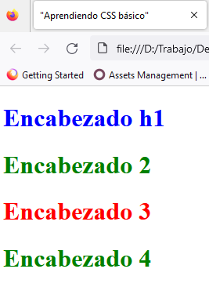
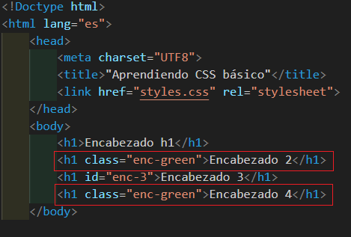
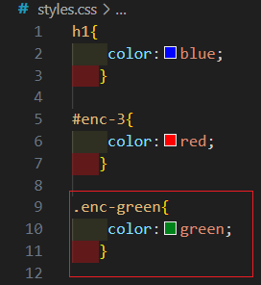
Selector de clase
Archivo css
Documento HTML
Notes:
Nos permite seleccionar todos los elementos que tienen una clase específica asignada. Podemos asignar la misma clase a varios elementos. En este caso, escribimos un punto antes del nombre de la clase en la regla CSS.
Supongamos que queremos asignarle al encabezado y al encabezdao 4 el color verde. En vez de crear un id para cada uno, creamos una clase.
La diferencia que existe entre una clase y un id es que un id solo se le puede asignar a un solo elmento HTML. En tanto las clases se puden asignar a cuantos elementos queramos.

Slide 48
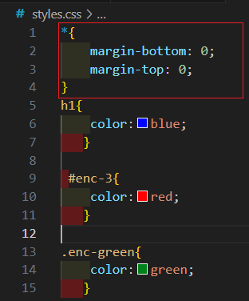
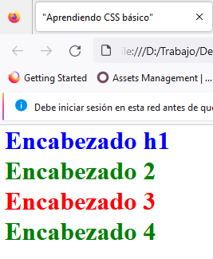
Selector universal
Se utiliza para seleccionar todos los elementos de la página. El siguiente ejemplo elimina el margen y el relleno de todos los elementos HTML:

Slide 49
Pseudoclases
Las pseudoclases permiten asociar estilos a un selector cuando le ocurre un determinado evento. Inicialmente las pseudoclases se aplicaban a los enlaces, pero ahora se aplican a cualquier elemento. Las pseudoclases clásicas son:
:link. Se aplica para los enlaces no visitados
:visited. Enlaces visitados
:active. Enlaces activos (aquellos sobre los que hacemos clic)
:hover. Se aplica cuando el ratón pasa por encima del elemento (sea un enlace o no)
:focus. se activa cuando el usuario hace clic, toca un elemento o lo selecciona con la tecla "Tab" del teclado.

Slide 50
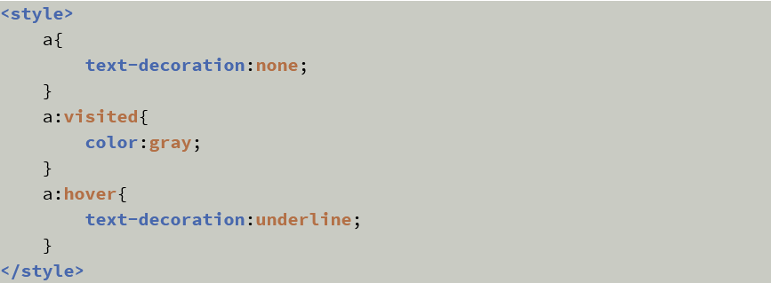
Ejemplo
Los enlaces a los que se aplique esta hoja de estilo saldrán sin subrayar, ya que la propiedad text-decoration es none , si están visitados saldrán de color gris y si se arrima el ratón en ellos será cuando se muestren subrayados.

Slide 51
Propiedades más usadas
Bordes
border
border-color
border-style
border-radius
Maquetación
básica
width
height
vertical-align
margin
padding
Fuentes y texto
font-family
font-size
font-weight
font-style
text-decoration
text-align
text-transform
Colores y fondos
color
background-color
background-image
background-repeat
opacity
Listas
list-style-image
list-style-type
https://www.htmlhelp.com/es/reference/css/properties.html
Notes:
https://www.htmlhelp.com/es/reference/css/properties.html, describe con ejemplos como usar las propiedades.

Slide 52
Propiedades más usadas
float: permite ajustar texto alrededor de un elemento
clear: controla el comportamiento de los elementos adyacentes a elementos posicionados de forma flotante.
overflow: controla el comportamiento de los contenidos que no caben en su elemento contenedor (valores: visible, hidden, scroll, auto, inherit)
display: controla diferentes aspectos de la visualización de un elemento, permite incluso ocultarlo con el valor “none”.
list-style-image: URL con una imagen que se debe usar como viñeta.
list-style-type: diferentes estilos de viñetas y numeración para los elementos de la lista.
box-shadow: aplicar un efecto de sombra a un elemento.

Slide 53
Unidades de medida
Las unidades de medida en CSS se emplean para definir la altura y la anchura de las cajas que definen los elementos y para establecer el tamaño del texto mostrado. CSS divide las unidades de medida en 2 grupos: absolutas y relativas.

Slide 54
Unidades de medida relativas
Son más flexibles que las unidades absolutas porque se adaptan más fácilmente a los diferentes medios. Esto hace que las proporciones entre los elementos se mantengan y todo encaje.
em, relativa al tamaño de letra establecida en el navegador.
ex, relativa a la altura de la «x» del elemento. También se conoce por ser más o menos la mitad del tamaño de la fuente del navegador o 0.5em
px, (píxel) relativa respecto a la pantalla del usuario
%, se refieren al valor de otras propiedades de ese elemento o al valor de esa misma propiedad en los elementos superiores

Slide 55
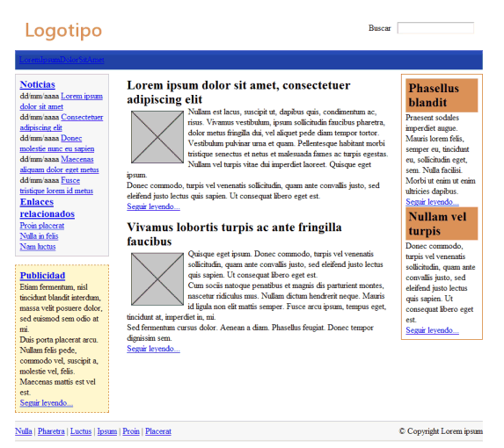
Ejemplo
A partir del código HTML y CSS proporcionado determinar las reglas CSS necesarias para añadir las siguientes propiedades a la tipografía de la página:
Notes:
Todos los etsudiantes van a copiar la carpeta que dice Ejemplo_Css_para_estudiantes.

Slide 56
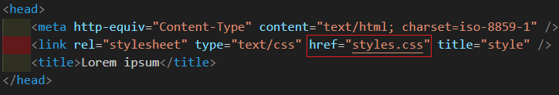
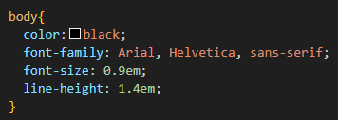
Indicaciones
Indicaciones
La fuente base de la página debe ser: color negro, tipo Arial, tamaño 0.9em, interlineado 1.4em
Solución:
Vincular el archivo styles.css con la página HTML
Notes:
https://www.htmlhelp.com/es/reference/css/properties.html, describe con ejemplos como usar las propiedades.

Slide 57
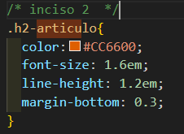
Indicaciones
2. Los elementos <h2> de .articulo se muestran en color #CC6600, con un tamaño de letra de 1.6em, un interlineado de 1.2em y un margen inferior de 0.3em.
Notes:
Localizamos en nuestro documento HTML los elementos que pertenecen a la clase .articulo. No damos cuenta que la clase articulo define a todos los elementos que están en la etiqueta <div>
Etiqueta <div> es un contenedor generico que se utiliza para agrupar contenido en la pagina
<div>
</div>
Como solo queremos modificar la etiqueta h2 temenos que crear una clase que llamaremos .h2-articulo y se l asignamos al element h2 en el HTML.

Slide 58
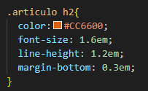
Variante 2
Esta notación quiere decir que todos los elementos h2 dentro de la etiqueta <div></div> que tiene el estilo de la clase artículo van a tener el estilo especificado.

Slide 59
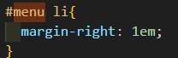
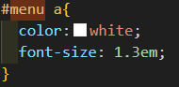
Indicaciones
3. Los elementos del #menu deben mostrar un margen a su derecha de 1em y sus enlaces deben ser de color blanco y tamaño de letra 1.3em
Esta notación quiere decir que todos los enlaces dentro de la etiqueta <div></div> que tiene el identificador de menu van a tener el color especificado.

Slide 60
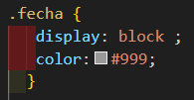
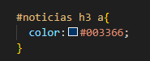
Indicaciones
4. El tamaño del texto de todos los contenidos de #lateral debe ser de 0.9em.
5. La fecha de cada noticia debe ocupar el espacio de toda su línea y mostrarse en color gris claro #999.
6. El elemento <h3> de #noticias debe mostrarse de color #003366.

Slide 61
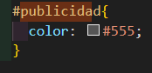


Indicaciones
7. El texto del elemento #publicidad es de color gris oscuro #555 y todos los enlaces de color #CC6600.
Esta notación quiere decir que todos los enlaces dentro de la etiqueta <div></div> que tiene el identificador de publicidad van a tener el color especificado.

Slide 62

Indicaciones
8. Los enlaces contenidos dentro de .articulo son de color #CC6600.

Slide 63
Ejercicio 1 - Cómo usar css
Crear un archivo css que permita agregar los estilos necesarios a la página web que se proporciona para lograr que tenga el mismo aspecto que la siguiente imagen:

Slide 64


Slide 65
Tener en cuenta los siguientes requisitos:
El texto principal:
El color del texto es azul: #00F.
El color de fondo del texto es verde claro: #CFC.
El tipo de letra es la secuencia: Georgia, Cambria, serif.
El tamaño del texto: 16px.
El encabezado de nivel 1:
El color del texto es rojo claro: #F00.
El tipo de letra es la secuencia: Verdana, Calibri, sans-serif.
El tamaño del texto: 32px.
El encabezado de nivel 2:
El color del texto es rojo claro: #A00.
El tipo de letra es la secuencia: Verdana, Calibri, sans-serif.
El tamaño del texto: 24px.

Slide 66
El color de los campos de los datos del libro es verde oscuro: #060.
El texto "Internet" y la "Web" cuando actúan como sustantivos:
El tamaño del texto: 20px.
Texto en negrita.
El texto "Hypertext Markup Language", "Cascading Style Sheets" y los acrónimos "HTML" y "CSS":
El color del texto es blanco: #FFF.
El color de fondo del texto es negro: #000.
Texto en cursiva.
Consejo: puedes utilizar las etiquetas de HTML <em> y <strong>.
Consejo: puedes utilizar la etiqueta de HTML <span> para aplicar un estilo CSS a cualquier parte del texto.
Código base del ejercicio
Notes:
<em> se utiliza para texto en cursive y enfatizados
<strong> se utiliza para poner el texto en negrita.
<spam> se utiliza para delimitar un ‘area de la página

Slide 67
Ejercicio 2 - Selectores
A partir de la página web que se te proporciona, debes añadir los selectores a las reglas CSS para aplicar los estilos deseados y crear una página web que tenga el mismo aspecto que la siguiente imagen:
Código base del ejercicio
En este ejercicios lo que debemos hacer es identificar los selectors a utilizar de acuerdo al comenterio. Además delimitar el texto de la página tal y como aparece en la imagen.
Notes:
&amp; define el caracater ampersan para que pueda ser utilizado en la página, esto es por si el juego de craacteres con el que estamos trabajando no contiene el caracter &. Si sutituyo &amp;
por & todo igual, pues el juego de caracteres con el que estamos trabajando contiene el &.

Slide 68


Slide 69

Ejercicio 3 - Selectores
A partir de la página web que se te proporciona, debes escribir las reglas CSS necesarias para lograr una página web que tenga el mismo aspecto que la siguiente imagen:
Tener en cuenta que en los estilos css se puede hacer referencia a las columnas de una tabla de la siguiente forma:
/* Segunda columna */
td + td
/* Tercera columna */
td + td + td
/* Cuarta columna */
td + td + td + td

Slide 70
Puedes modificar el código HTML proporcionado para añadir los identificadores y clases que necesites.
En la tabla se indican los nombres de los colores que debes emplear.
Debes intentar utilizar el mínimo número posible de reglas y selectores de CSS.
Código base

Slide 71
Ejercicio 4- Selectores
A partir de la página web que se te proporciona, debes escribir las reglas CSS necesarias para lograr una página web que tenga el siguiente funcionamiento:
En su estado normal, un enlace se muestra de color rojo y sin subrayado (propiedad text-decoration).
Cuando el usuario sitúa el cursor del ratón sobre un enlace, el texto del enlace se muestra con color gris y se muestra el subrayado.
Consejo: el orden de escritura de las reglas influye en el resultado final, ya que un enlace puede estar en varios estados al mismo tiempo.
Código base

Slide 72

Ejercicio 5 - Estilo lista
A partir de la página web que se te proporciona, debes escribir las reglas CSS necesarias para lograr una página web que tenga el mismo aspecto que la siguiente imagen:
Código base
Notes:
Trabajar con la propiedad list-style-type. Este ejercicio se puede desarrollar tambien con clases en lugar de identificadores.

Slide 73

Ejercicio 6 - Estilo lista
Crea una página web con un menú etiquetado con una lista que tenga el mismo aspecto que la siguiente imagen:
Código base
Cuando el cursor del ratón se sitúe encima de un elemento del menú o cuando un elemento del menú reciba el foco del teclado: se debe mostrar un borde sólido de color rojo (Utilizar la propiedad outline para establecer el contorno).

Slide 74
Ejercicio 7 - Modelo caja
A partir de la página web que se te proporciona, debes escribir las reglas CSS necesarias para lograr una página web que tenga el mismo aspecto que la siguiente imagen:
border-style: define el estilo del borde al que se hace referencia. Existen varios bordes : border-bottom,border-top,border-rigth,border-let,border.
Sintaxis: | border-style: <valor>
Valores posibles: | [ none | dotted | dashed | solid | double | groove | ridge | inset | outset ]
dotted:
dashed
solid
Ejemplo: border-bottom: 2px solid #00F;;
Notes:
Definir las propiedades por separado es otra variante que muestra el mismo resultado que : border-bottom: 2px solid #00F;;
h1 {
border-bottom: 2px;
border-bottom-style:solid;
border-bottom-color:#00F;
}

Slide 75


Slide 76
Los bordes que debes definir son:
Encabezado nivel 1: borde inferior con una anchura de 2px, sólido y de color azul (#00F).
Encabezado nivel 2: borde completo con una anchura de 2px, sólido y de color gris (#AAA).
Lista con los datos del libro: borde superior e inferior con una anchura de 4px, punteado y de color rojo (#F00).
Lista con el contenido del libro: borde completo con una anchura de 2px, con guiones y de color verde (#0F0).
Puedes modificar el código HTML proporcionado para añadir los identificadores y clases que necesites.
Código base

Slide 77
Ejercicio 8 - Modelo caja
A partir de la página web que se te proporciona, debes escribir las reglas CSS necesarias para lograr una página web que tenga el mismo aspecto que la siguiente imagen:

Slide 78


Slide 79
Los bordes que debes definir son:
Encabezado nivel 1: borde completo con una anchura de 2px, sólido y de color azul (#00F).
Encabezado nivel 2: borde completo con una anchura de 2px, sólido y de color gris (#AAA).
Listas: borde completo con una anchura de 2px, solido y de color verde (#0F0).

Slide 80

En la siguiente imagen se indican las dimensiones que deben tener ciertas partes de la página
A: relleno izquierdo y derecho de 10px.
B: relleno de 10 px.
C: margen superior e inferior de 30px.
D: relleno de 5 px.
E: margen superior e inferior de 15px.
F: margen entre los elementos de la lista de 15 px.
Puedes modificar el código HTML proporcionado para añadir los identificadores y clases que necesites.
Código base

Slide 81

Ejercicio 9 - Formularios
Crea una página web con un formulario que tenga el mismo aspecto que la siguiente imagen:

Slide 82
El efecto que se debe configurar cuando el cursor del ratón se sitúe encima de un control del formulario: se debe destacar con un fondo de color rojo.
El efecto que se debe configurar cuando un control del formulario reciba el foco del teclado: se debe destacar con un fondo de color amarillo.
Contenido de la página centrado.
Título y subtítulo: tipo de letra Georgia, serif.
Tipo de letra principal: Arial, Helvetica, sans-serif.
Leyendas (legend) y etiquetas: negrita.
Consejo: existen muchas formas de resolver este ejercicio, lo normal es que tu solución no se parezca a la solución que te proporcionamos.

Slide 83

Ejercicio 10 - Estilo texto
A partir de la página web que se te proporciona, debes crear una página web que tenga el mismo aspecto que la siguiente imagen:
Código base

Slide 84
Además, tienes que tener en cuenta los siguientes requisitos:
El tipo de letra principal del texto debe ser Calibri. Como este tipo de letra no está en todos los ordenadores, se debe definir como alternativa los tipos de letra Arial, Helvetica y el tipo genérico sans-serif.
El tipo de letra del encabezado de nivel 1 debe ser Cambria. El tipo alternativo debe ser Times junto con el tipo genérico serif. El color del texto debe ser #1F497D y el color del fondo #BFBFBF. El tamaño del texto debe ser 24 px. El espaciado entre letras debe ser 0.5 em y el espaciado entre palabras 1.5 em. Además, el encabezado de nivel 1 debe aparecer centrado y en mayúsculas.

Slide 85
El tipo de letra del encabezado de nivel 2 es igual que el encabezado de nivel 1. El color del texto debe ser #632423. El tamaño del texto debe ser 18 px. El espaciado entre letras debe ser 0.5 em. Además, el encabezado de nivel 2 debe aparecer en mayúsculas.
El contenido de las listas debe aparecer en cursiva y en negrita
Nota: no puedes modificar el código HTML de la página, sólo puedes añadir las reglas CSS necesarias para lograr la presentación deseada.

Slide 86
Módulo 1. Introducción al desarrollo web [HTML y CSS]
Objetivo: Desarrollar páginas web sencillas con HTML, CSS y Javascript.
Recurso: https://www.youtube.com/watch?v=mK8H9lY2xcM
Tiempo estimado: 6horas

